Slide 1



组会汇报

Slide 2

目录 | CONTENT
1
论文阅读
2
未来计划

Slide 3
Synergistic data fusion of multimodal AOD and air quality data for near real-time full coverage air pollution assessment
《Journal of Environmental Management 》
Ke Li
Kaixu Bai
Notes:
地理信息科学教育部重点实验室，华东师范大学地理科学学院，中国上海 200241
国家环境保护卫星遥感重点实验室，中国科学院空天信息创新研究院，中国北京 100101
国家重点实验室，中国气象科学研究院，中国北京

Slide 4
背景和动机
数据融合 Data fusion
气溶胶光学深度 AOD
1.卫星气溶胶光学厚度（AOD）数据存在大量数据缺口。
2.现有插值、回归或机器学习方法在填补缺口时，因时空异质性、多源数据偏差及缺乏辅助变量，导致重建误差较大。
Notes:
一个是由于AOD数据的缺失与不完整问题；另一个问题是由于当前的方法进行AOD模拟的误差较大。
数据缺失与不完整性：卫星AOD数据由于云层、雪覆盖等原因，常常出现数据缺失，尤其是在地面没有有效观测的区域。地面监测站点的AOD数据由于分布稀疏，无法提供完整的空间覆盖，限制了空气质量的全面评估。
数据融合和补全：通过多模态数据融合，结合来自Himawari-8卫星的AOD数据、地面监测站的空气质量数据（如PM2.5、PM10）以及MERRA-2数值模拟数据，文章提出了一种填补AOD数据空缺并提升数据质量的方法，生成了高质量的全覆盖AOD图。

Slide 5
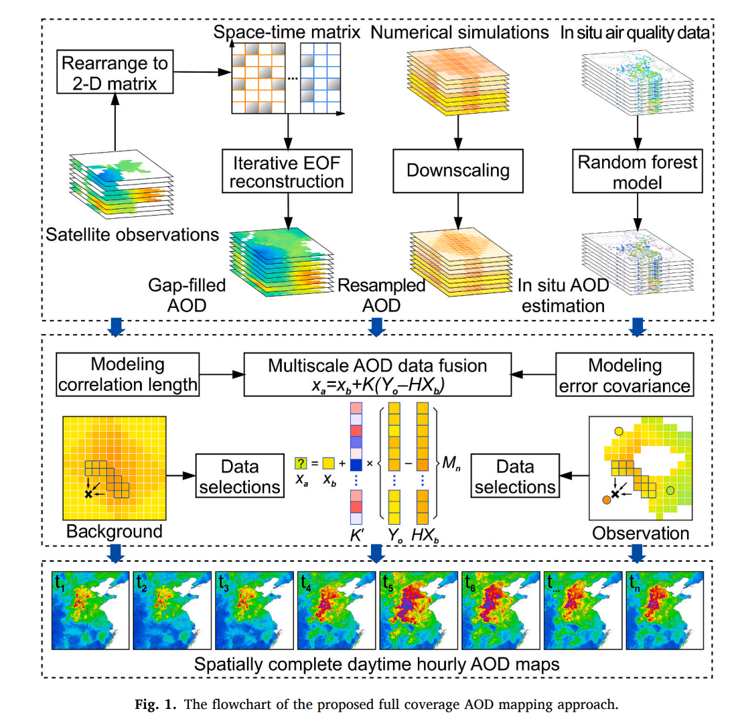
Full coverage AOD mapping approach
Notes:
图1展示了全覆盖气溶胶光学厚度（AOD）制图方法的流程图，主要分为三个核心部分：
### 1. **卫星观测与地面数据预处理**
- **卫星观测处理**：
- 将卫星观测的AOD数据重排为二维时空矩阵，通过**迭代经验正交函数重建（Iterative EOF reconstruction）**填补数据缺口，生成无缺口的AOD（Gap-filled AOD）。
- **数值模拟数据降尺度**：
- 对数值模拟的AOD数据进行降尺度处理（Downscaling），匹配目标空间分辨率，得到重采样AOD（Resampled AOD）。
- **地面空气质量数据利用**：
- 基于地面空气质量监测数据（如PM₂.₅、PM₁₀等），通过**随机森林模型（Random forest model）**估算地面AOD（In situ AOD estimation）。
### 2. **多尺度AOD数据融合**
- **背景场与观测端建模**：
- **背景场（Background）**：建模背景场的相关长度（Correlation length），选择合适数据参与融合。
- **观测端（Observation）**：建模误差协方差（Error covariance），选择有效观测数据。
- **融合公式应用**：
- 通过公式 \( x_a = x_b + K(Y_o - HX_b) 实现融合。其中：
- \( x_b 为背景场数据（如MERRA-2模拟AOD）；
- \( Y_o 为观测数据（如填补缺口后的卫星AOD、地面估算AOD）；
- \( H 为观测算子，\( K 为卡尔曼增益，通过计算背景场与观测端的误差协方差确定，最终生成融合后的AOD（\( x_a ）。
### 3. **生成全覆盖AOD地图**
- 经过多尺度融合后，输出**时空连续的日间每小时全覆盖AOD地图（Spatially complete daytime hourly AOD maps）**，实现对气溶胶分布的完整刻画，用于空气质量动态评估。
该流程通过整合卫星观测、数值模拟、地面数据，结合数据填补、降尺度、机器学习与最优插值融合，解决了传统AOD数据覆盖不全的问题，提升了AOD制图的时空连续性与精度。
最上图：图示阶段处理后得到三类数据，各自作用如下：
Gap-filled AOD（填补缺口的卫星 AOD）：通过迭代 EOF 重建，解决卫星观测数据因云层遮挡等导致的时空缺口问题，提升卫星 AOD 的空间覆盖完整性，为后续融合提供更连续的卫星遥感 AOD 基础数据。
Resampled AOD（重采样的数值模拟 AOD）：对数值模拟数据（如 MERRA-2）降尺度处理，使其空间分辨率与其他数据（如卫星 AOD）匹配，确保多源数据在同一尺度下融合，发挥数值模拟数据覆盖完整的优势。
In situ AOD estimation（地面估算 AOD）：利用地面空气质量数据（PM₂.₅等）结合随机森林模型估算 AOD，构建高密度虚拟监测网络，弥补地面实测站点稀疏的缺陷，为融合提供更丰富的局地 AOD 信息。
整体作用：这三类数据是下一阶段 “多尺度 AOD 数据融合” 的核心输入，分别从卫星遥感完整性、数值模拟适配性、地面局地准确性三个维度，为最终生成时空连续的全覆盖 AOD 地图奠定基础，解决单一数据源的局限性。
多尺度 AOD 数据融合阶段的核心输入及输入方式如下：Gap-filled AOD（填补缺口的卫星 AOD）：作为观测数据（\(Y_o），经 “数据选择” 筛选有效部分后，参与融合公式 \(x_a = x_b + K(Y_o - HX_b)，用于修正背景场偏差，提供卫星遥感层面的 AOD 观测信息。Resampled AOD（重采样的数值模拟 AOD）：作为背景场数据（\(x_b），先通过 “建模相关长度” 分析空间相关性，再经 “数据选择” 筛选，作为融合的基础宏观场，提供数值模拟的 AOD 背景信息。In situ AOD estimation（地面估算 AOD）：作为另一部分观测数据（\(Y_o），经 “数据选择” 后融入公式。其高密度的局地 AOD 估算结果，强化融合数据对地面污染细节的刻画能力。三类数据通过数据筛选、误差建模（如观测端的误差协方差分析）和相关性分析（背景场的相关长度建模），以观测数据和背景场的角色输入融合公式，通过卡尔曼增益（K）分配权重，最终整合生成时空连续的全覆盖 AOD 地图。

Slide 6
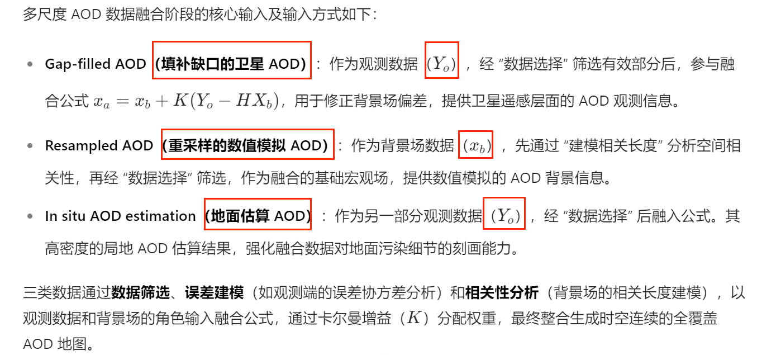
Notes:
为什么用公式\(x_a = x_b + K(Y_o - HX_b) ：
公式 \(x_a = x_b + K(Y_o - HX_b) 是 最优插值（Optimal Interpolation, OI） 或 卡尔曼滤波 融合框架的核心表达，用于整合多源数据优势
1. 融合背景场与观测数据的优势\(x_b（背景场）：通常来自数值模拟（如 MERRA-2 AOD），具有完整的空间覆盖和宏观趋势，但存在系统性偏差（如模拟误差）。\(Y_o（观测数据）：如卫星填补缺口的 AOD、地面估算 AOD，具有局部高精度，但可能存在覆盖不完整（卫星原缺口）或稀疏（地面站点）的问题。公式通过 残差修正机制（\(Y_o - HX_b），利用观测数据修正背景场偏差，同时保留背景场的空间连续性，实现 “宏观趋势 + 局部精度” 的互补。2. K（卡尔曼增益 / 最优权重）的作用K 由背景场误差协方差与观测误差协方差计算得出，本质是 最优权重分配：若背景场误差小，K 降低观测数据权重，侧重背景场的稳定性；若观测数据精度高，K 提高其权重，突出观测的准确性。通过这种动态加权，公式确保融合结果 \(x_a 在误差最小化意义上达到最优。3. 适配多尺度数据融合需求研究中需融合卫星（高时空异质性）、模拟（宏观覆盖）、地面估算（局地细节）三类数据：
\(HX_b 将背景场 \(x_b 投影到观测空间（如匹配卫星 AOD 的分辨率）；最终 \(x_a 既利用背景场的宏观框架，又通过观测数据修正局部细节，解决单一数据源的缺陷（如卫星缺口、模拟偏差），生成时空连续且高精度的 AOD 产品。
简言之，该公式是多源数据融合的数学化实现，通过科学的误差建模与权重分配，最大化整合不同数据优势，是解决 AOD 数据覆盖不全与精度不足问题的核心工具。分享什么是卡尔曼滤波？请用通俗的语言解释一下最优插值公式。数据融合阶段的背景场是如何生成的？

Slide 7
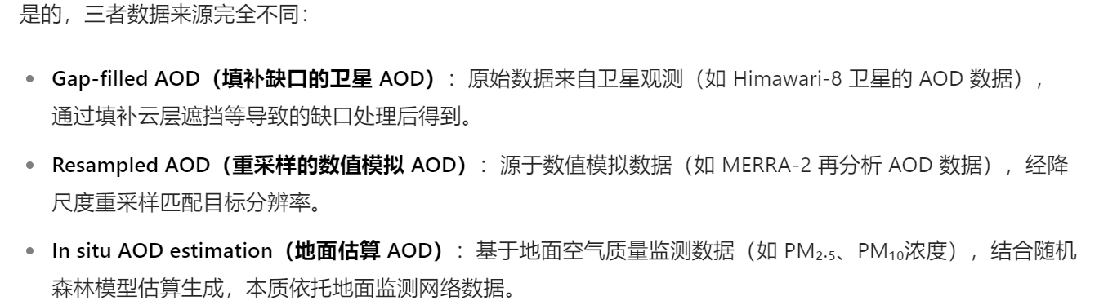
Gap-filled AOD（填补缺口的卫星 AOD）和Resampled AOD（重采样的数值模拟 AOD）和In situ AOD estimation（地面估算 AOD）的数据来源都不同是吗？
Notes:
是的，三者数据来源完全不同：
- **Gap-filled AOD（填补缺口的卫星AOD）**：原始数据来自卫星观测（如Himawari-8卫星的AOD数据），通过填补云层遮挡等导致的缺口处理后得到。
- **Resampled AOD（重采样的数值模拟AOD）**：源于数值模拟数据（如MERRA-2再分析AOD数据），经降尺度重采样匹配目标分辨率。
- **In situ AOD estimation（地面估算AOD）**：基于地面空气质量监测数据（如PM₂.₅、PM₁₀浓度），结合随机森林模型估算生成，本质依托地面监测网络数据。

Slide 8
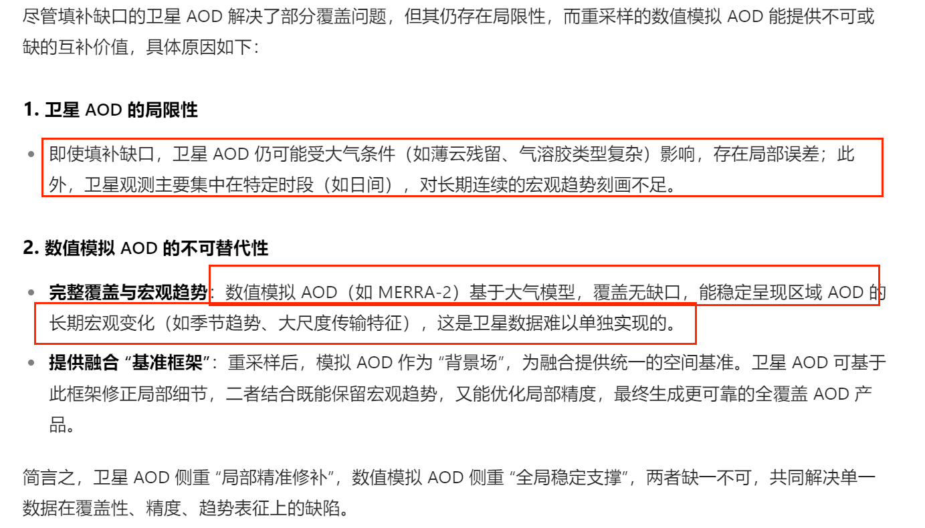
不是已经有（填补缺口的卫星 AOD）了吗，为什么还要（重采样的数值模拟 AOD）？
Notes:
尽管填补缺口的卫星AOD解决了部分覆盖问题，但其仍存在局限性，而重采样的数值模拟AOD能提供不可或缺的互补价值，具体原因如下：
### 1. **卫星AOD的局限性**
- 即使填补缺口，卫星AOD仍可能受大气条件（如薄云残留、气溶胶类型复杂）影响，存在局部误差；此外，卫星观测主要集中在特定时段（如日间），对长期连续的宏观趋势刻画不足。
### 2. **数值模拟AOD的不可替代性**
- **完整覆盖与宏观趋势**：数值模拟AOD（如MERRA-2）基于大气模型，覆盖无缺口，能稳定呈现区域AOD的长期宏观变化（如季节趋势、大尺度传输特征），这是卫星数据难以单独实现的。
- **提供融合“基准框架”**：重采样后，模拟AOD作为“背景场”，为融合提供统一的空间基准。卫星AOD可基于此框架修正局部细节，二者结合既能保留宏观趋势，又能优化局部精度，最终生成更可靠的全覆盖AOD产品。
简言之，卫星AOD侧重“局部精准修补”，数值模拟AOD侧重“全局稳定支撑”，两者缺一不可，共同解决单一数据在覆盖性、精度、趋势表征上的缺陷。

Slide 9
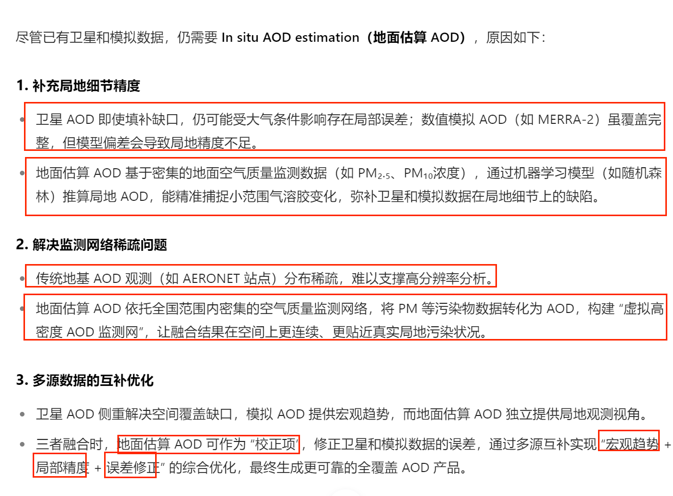
不是已经有（填补缺口的卫星 AOD）（重采样的数值模拟 AOD）了吗，为什么还要In situ AOD estimation（地面估算 AOD）？
Notes:
尽管已有卫星和模拟数据，仍需要 **In situ AOD estimation（地面估算AOD）**，原因如下：
### 1. **补充局地细节精度**
- 卫星AOD即使填补缺口，仍可能受大气条件影响存在局部误差；数值模拟AOD（如MERRA-2）虽覆盖完整，但模型偏差会导致局地精度不足。
- 地面估算AOD基于密集的地面空气质量监测数据（如PM₂.₅、PM₁₀浓度），通过机器学习模型（如随机森林）推算局地AOD，能精准捕捉小范围气溶胶变化，弥补卫星和模拟数据在局地细节上的缺陷。
### 2. **解决监测网络稀疏问题**
- 传统地基AOD观测（如AERONET站点）分布稀疏，难以支撑高分辨率分析。
- 地面估算AOD依托全国范围内密集的空气质量监测网络，将PM等污染物数据转化为AOD，构建“虚拟高密度AOD监测网”，让融合结果在空间上更连续、更贴近真实局地污染状况。
### 3. **多源数据的互补优化**
- 卫星AOD侧重解决空间覆盖缺口，模拟AOD提供宏观趋势，而地面估算AOD独立提供局地观测视角。
- 三者融合时，地面估算AOD可作为“校正项”，修正卫星和模拟数据的误差，通过多源互补实现“宏观趋势+局部精度+误差修正”的综合优化，最终生成更可靠的全覆盖AOD产品。

Slide 10
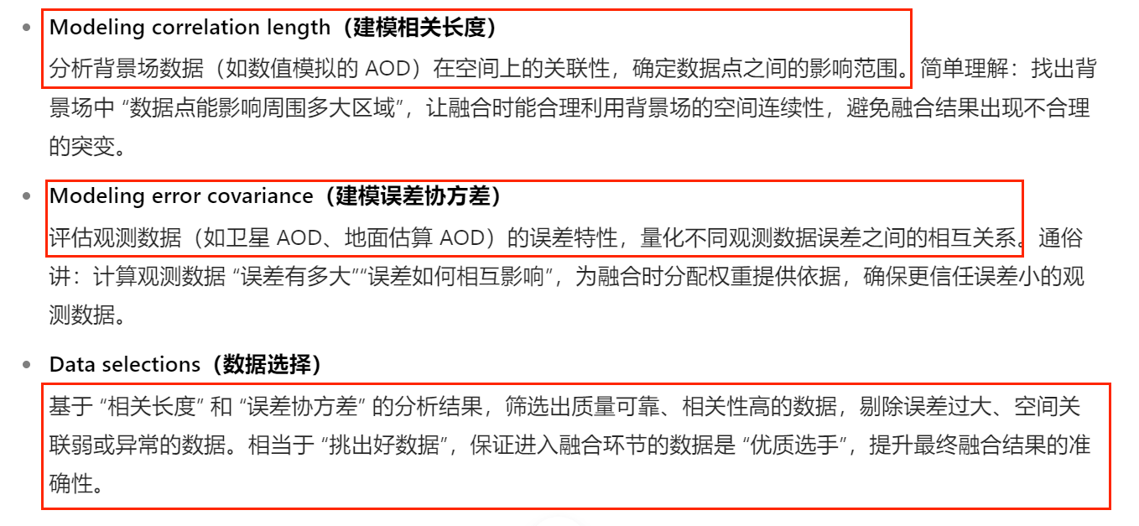
解释图中的Modelingcorrelation length和Modelingerror covariance和Dataselections是什么意思？
Notes:
- **Modeling correlation length（建模相关长度）**
分析背景场数据（如数值模拟的AOD）在空间上的关联性，确定数据点之间的影响范围。简单理解：找出背景场中“数据点能影响周围多大区域”，让融合时能合理利用背景场的空间连续性，避免融合结果出现不合理的突变。
- **Modeling error covariance（建模误差协方差）**
评估观测数据（如卫星AOD、地面估算AOD）的误差特性，量化不同观测数据误差之间的相互关系。通俗讲：计算观测数据“误差有多大”“误差如何相互影响”，为融合时分配权重提供依据，确保更信任误差小的观测数据。
- **Data selections（数据选择）**
基于“相关长度”和“误差协方差”的分析结果，筛选出质量可靠、相关性高的数据，剔除误差过大、空间关联弱或异常的数据。相当于“挑出好数据”，保证进入融合环节的数据是“优质选手”，提升最终融合结果的准确性。

Slide 11
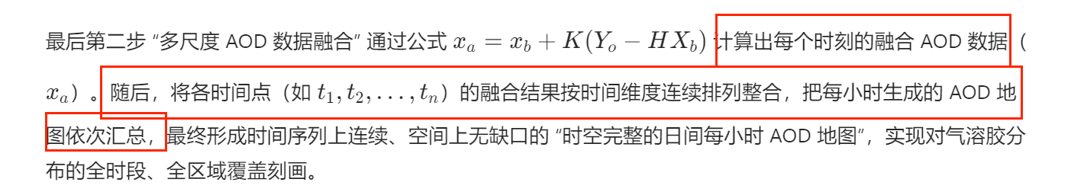
最后第二步如何到第三步的？
Notes:
最后第二步“多尺度AOD数据融合”通过公式 \(x_a = x_b + K(Y_o - HX_b) 计算出每个时刻的融合AOD数据（\(x_a）。随后，将各时间点（如 \(t_1, t_2, \dots, t_n）的融合结果按时间维度连续排列整合，把每小时生成的AOD地图依次汇总，最终形成时间序列上连续、空间上无缺口的“时空完整的日间每小时AOD地图”，实现对气溶胶分布的全时段、全区域覆盖刻画。

Slide 12
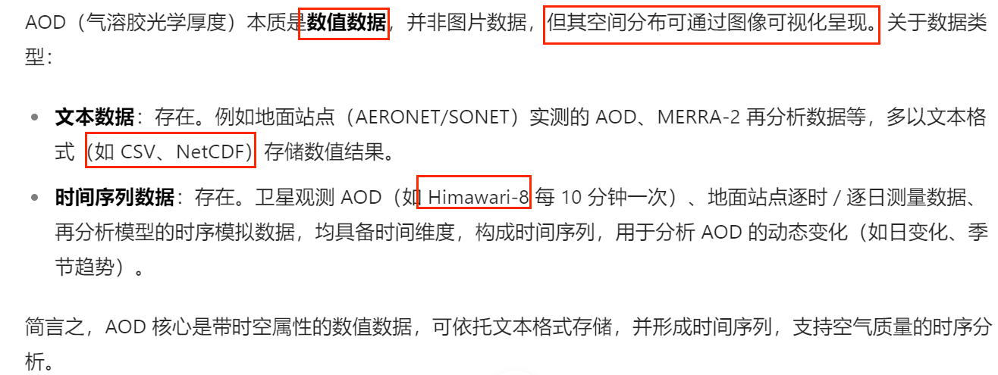
AOD是图片数据吗，有文本数据吗？有时间序列数据吗
Notes:
最后第二步“多尺度AOD数据融合”通过公式 \(x_a = x_b + K(Y_o - HX_b) 计算出每个时刻的融合AOD数据（\(x_a）。随后，将各时间点（如 \(t_1, t_2, \dots, t_n）的融合结果按时间维度连续排列整合，把每小时生成的AOD地图依次汇总，最终形成时间序列上连续、空间上无缺口的“时空完整的日间每小时AOD地图”，实现对气溶胶分布的全时段、全区域覆盖刻画。

Slide 13
数据集
Dataset（数据集名称） | Primary data sources（主要数据源） | Descriptions（描述）
AOD_OBS | AOD_AERONET，AOD_SONET | 基于地面站点（AERONET 和 SONET）实测的 AOD 数据。
AOD_M2 | MERRA-2 AOD | 来自 MERRA-2 再分析模型的 AOD 数据。
AOD_PM | Himawari-8 AOD | 基于 Himawari-8 卫星观测反演的 AOD 数据。
AOD_H8 | PM₂.₅，PM₁₀，NO₂，SO₂ | 通过颗粒物（PM₂.₅、PM₁₀等）浓度估算的 AOD 数据。
AOD_EOF | AOD_H8 | 基于 Himawari-8 的 AOD 数据，利用经验正交函数（EOF）方法填补缺口后的 AOD。
AOD_MH | AOD_M2，AOD_H8 | 融合AOD_M2（MERRA-2 数据）与AOD_H8的 AOD 产品。
AOD_ME | AOD_M2，AOD_EOF | 融合AOD_M2与AOD_EOF（EOF 填补后数据）的 AOD 产品。
AOD_MEP | AOD_M2，AOD_EOF，AOD_PM | 融合AOD_M2、AOD_EOF和AOD_PM的 AOD 数据。
AOD_MH\_DBN | AOD_M2，AOD_H8 | 以AOD_H8为学习目标，利用深度信念网络（DBN）对AOD_M2降尺度处理的 AOD 数据。
AOD_MHO\_DBN | AOD_M2，AOD_H8，AOD_OBS | 以AOD_H8和AOD_OBS为学习目标，利用 DBN 对AOD_M2降尺度处理的 AOD 数据。
Notes:
表格系统梳理了不同 AOD 数据集的命名逻辑、数据来源及生成方式，便于区分研究中各类 AOD 产品的属性。

Slide 14
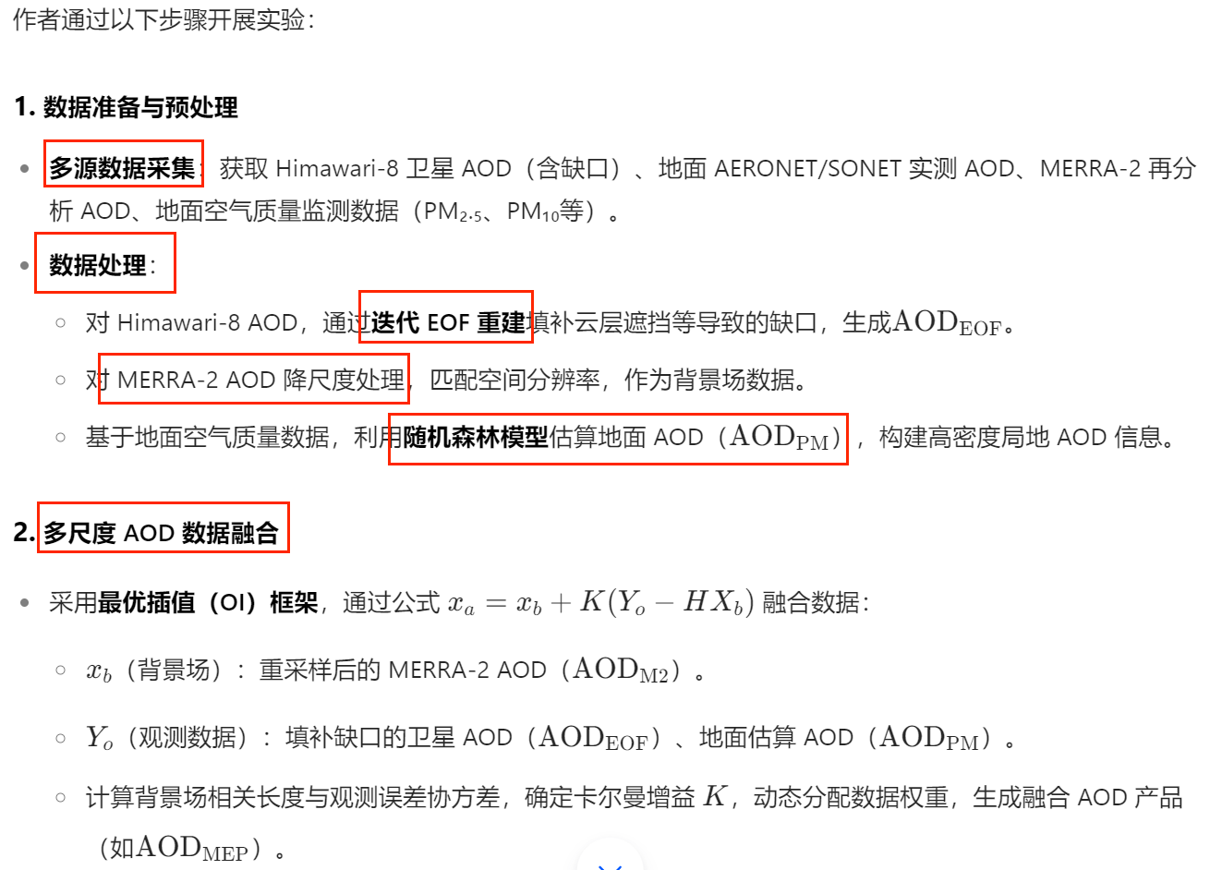
开展实验

Slide 15
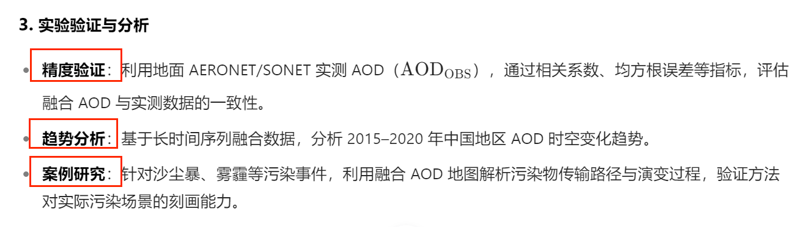
开展实验

Slide 16
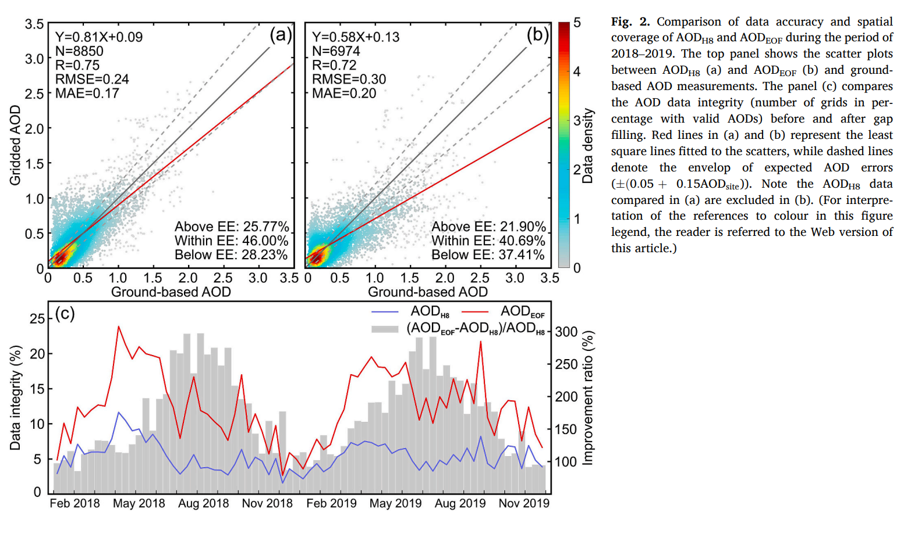
Notes:
还有5个图
图 2 对比了 2018–2019 年期间\(\text{AOD}_{\text{H8}}\)（原始卫星 AOD）与\(\text{AOD}_{\text{EOF}}\)（EOF 填补缺口后的 AOD）的数据精度和空间覆盖，具体分析如下：（a）、（b）：数据精度对比横轴为地面实测 AOD，纵轴为网格化 AOD。图（a）（\(\text{AOD}_{\text{H8}}\)）：回归方程\(Y=0.81X+0.09\)，相关系数\(R=0.75\)，RMSE=0.24，MAE=0.17，显示原始卫星 AOD 与地面实测有较高相关性，但存在偏差。图（b）（\(\text{AOD}_{\text{EOF}}\)）：回归方程\(Y=0.58X+0.13\)，\(R=0.72\)，RMSE=0.30，MAE=0.20。尽管相关系数略降，但超出预期误差范围（Above EE）的比例从 25.77% 降至 21.90%，说明 EOF 填补后数据误差分布更合理。红线与虚线：红线为散点拟合线，虚线表示预期误差范围，反映数据与理论误差的偏离。（c）：数据完整性与改善率蓝色曲线（\(\text{AOD}_{\text{H8}}\)）：原始卫星 AOD 数据完整性低（多数时间低于 10%），因云层遮挡缺口多。红色曲线（\(\text{AOD}_{\text{EOF}}\)）：EOF 填补后数据完整性显著提升（最高超 20%），缺口减少。灰色柱状（改善率）：计算\((\text{AOD}_{\text{EOF}} - \text{AOD}_{\text{H8}})/\text{AOD}_{\text{H8}}\)，部分时段改善率超 200%，验证 EOF 方法对数据覆盖的优化效果。图 2 通过精度与覆盖分析，证实 EOF 方法有效提升了卫星 AOD 数据的完整性和精度。

Slide 17
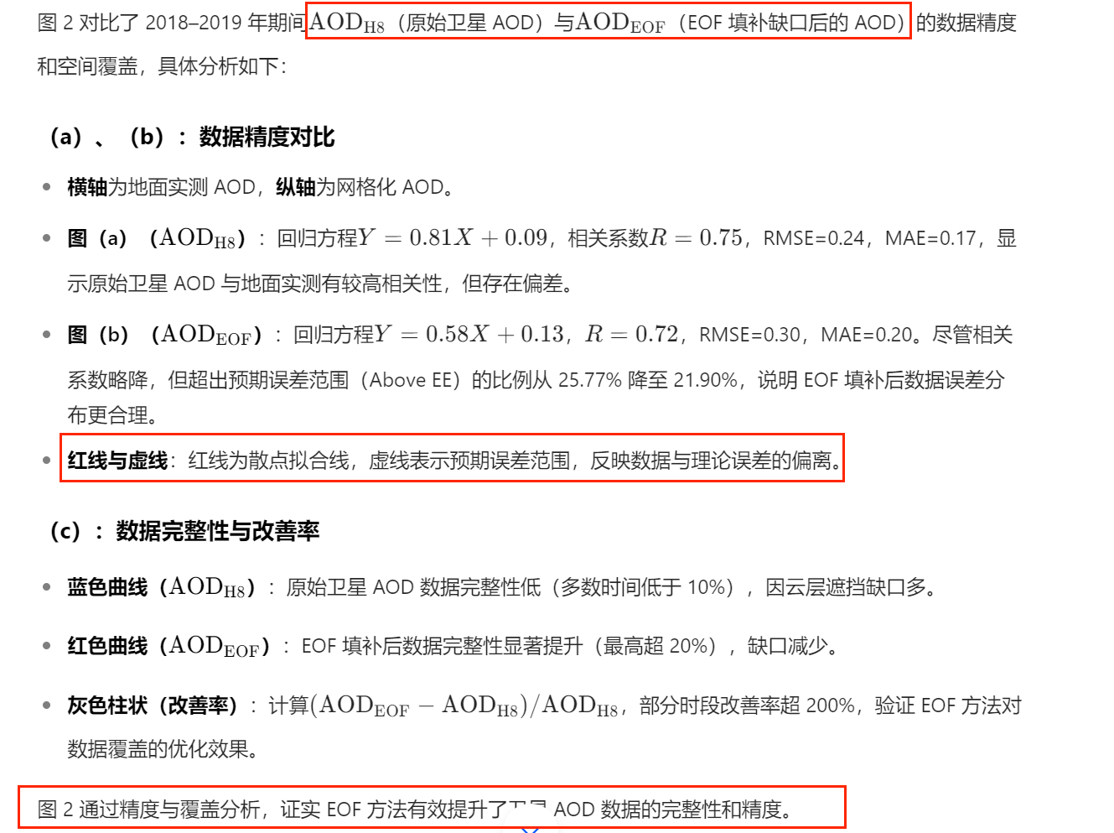

Slide 18
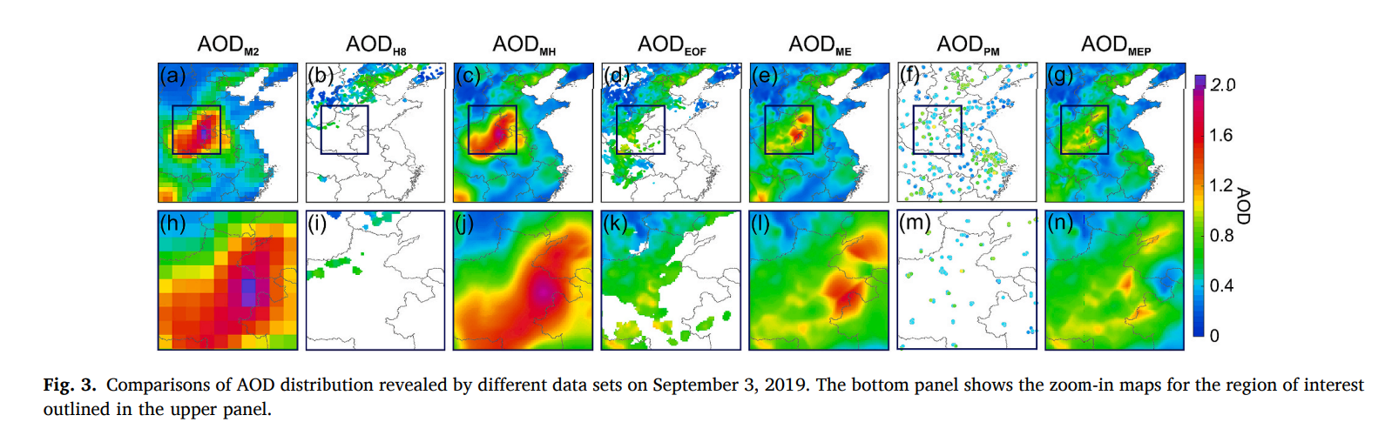
Notes:
图 3 展示了 2019 年 9 月 3 日不同 AOD 数据集的空间分布对比，分为上下两部分：上半部分（a–g）：展示中国区域整体 AOD 分布，各子图对应不同数据集：\(\text{AOD}_{\text{M2}}\)（a）：MERRA-2 再分析数据，覆盖完整但空间分辨率低，细节粗糙。\(\text{AOD}_{\text{H8}}\)（b）：原始 Himawari-8 卫星 AOD，因云层遮挡存在大量缺口（白色无数据区域）。\(\text{AOD}_{\text{MH}}\)（c）、\(\text{AOD}_{\text{EOF}}\)（d）、\(\text{AOD}_{\text{ME}}\)（e）：不同融合 / 处理后的数据，缺口减少，但仍有局限性。\(\text{AOD}_{\text{PM}}\)（f）：基于地面颗粒物估算的 AOD，仅显示监测站点位置，无连续空间分布。\(\text{AOD}_{\text{MEP}}\)（g）：最终融合数据，覆盖完整且细节丰富，平衡了精度与连续性。下半部分（h–n）：对上图黑色方框区域的放大，更清晰展示细节差异：原始卫星数据（i）缺口明显，MERRA-2（h）模糊粗糙，而最终融合数据\(\text{AOD}_{\text{MEP}}\)（n）既无缺口，又能刻画局地高值区（如红色污染热点），体现多源融合优势。通过对比，图 3 直观呈现了不同处理方式下 AOD 数据的覆盖完整性与精度差异，验证了最终融合方法（\(\text{AOD}_{\text{MEP}}\)）在解决数据缺口、提升空间细节上的有效性。

Slide 19
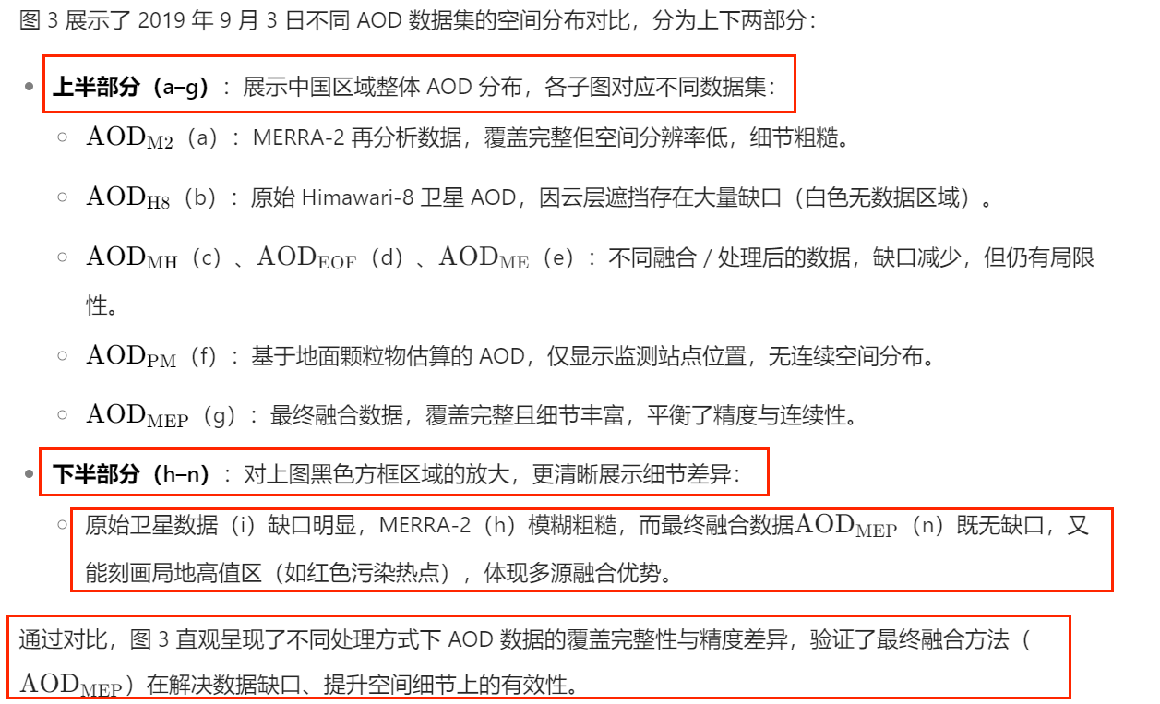

Slide 20
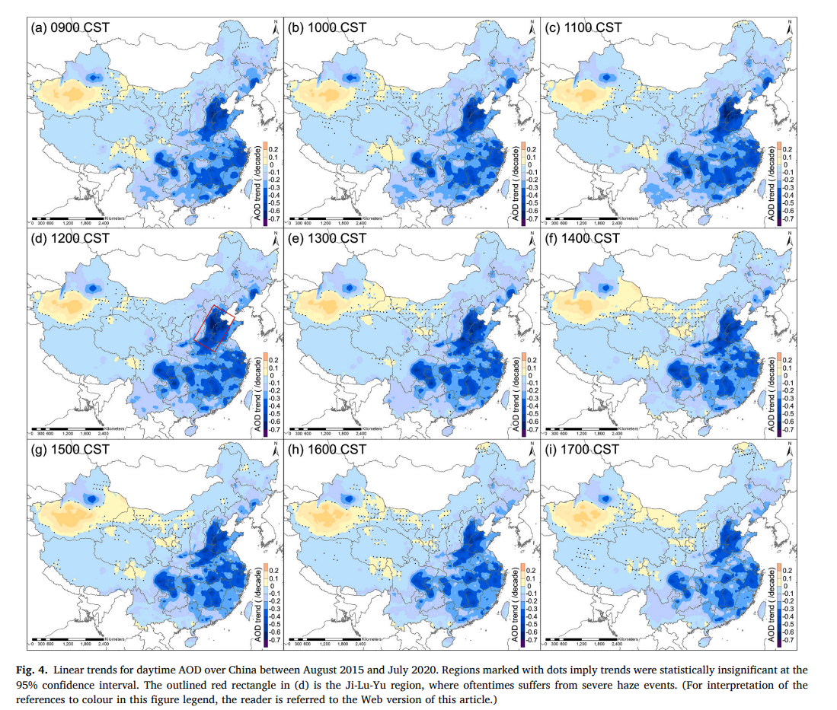
Notes:
图 4 展示了 2015 年 8 月至 2020 年 7 月中国区域日间气溶胶光学厚度（AOD）的线性变化趋势，具体分析如下：
1. 趋势分布与统计意义
颜色编码：不同颜色代表 AOD 变化趋势的强度，如深蓝色区域表示 AOD 呈显著下降趋势，反映对应区域气溶胶污染可能得到改善。
统计显著性标记：带点区域表示在 95% 置信区间内，AOD 变化趋势统计不显著，即该区域 AOD 变化可能受随机因素影响，无明确规律性。
2. 时间维度展示
图中呈现了 09:00 CST 至 17:00 CST 多个时刻的 AOD 趋势分布，显示不同时段趋势的空间一致性。例如，华北、华东等区域（深蓝色）在多个时刻均表现出显著 AOD 下降趋势，说明这些区域气溶胶污染的改善具有持续性。
3. 重点区域分析
图（d）中红色框标注的 “冀鲁豫地区” 是雾霾高发区。通过分析该区域 AOD 趋势，可评估污染治理效果。若该区域呈现显著下降趋势（如深蓝色），则表明治理措施可能有效减少了气溶胶浓度。
整体而言，图 4 通过时空趋势分析，揭示了中国 AOD 的变化特征，为空气质量评估、污染治理成效分析提供了数据支撑。

Slide 21
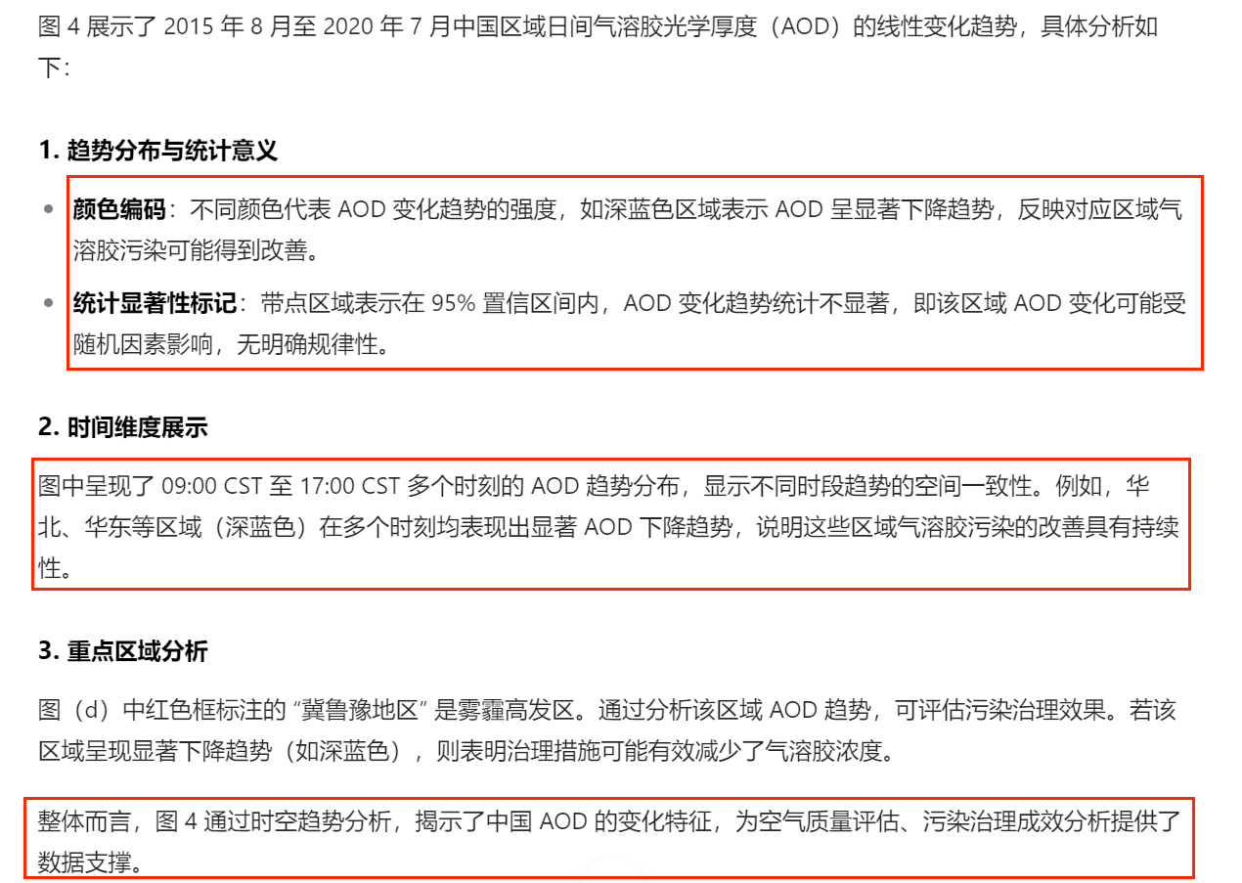

Slide 22
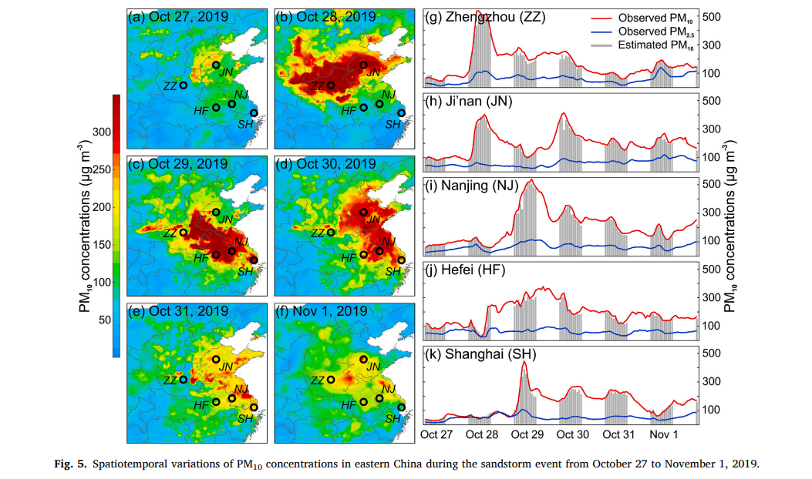
Notes:
图 5 展示了 2019 年 10 月 27 日至 11 月 1 日中国东部沙尘暴事件期间，PM₁₀浓度的时空变化特征，具体分为两部分：
左侧（a–f）：PM₁₀浓度空间分布
不同日期的地图显示 PM₁₀浓度的空间扩散过程，颜色越红表示浓度越高（单位：μg/m³）。
10 月 28 日、29 日、30 日，污染高值区（红色）显著扩大，覆盖郑州（ZZ）、济南（JN）等城市，反映沙尘暴期间颗粒物浓度的快速上升与区域扩散。
10 月 31 日至 11 月 1 日，高值区范围缩小，浓度逐渐降低，体现污染过程的衰减。
右侧（g–k）：典型城市 PM 浓度时间序列
展示郑州、济南等城市的实测 PM₁₀（红）、PM₂.₅（蓝）及估算 PM₁₀（灰）的变化：
沙尘暴期间（如 10 月 28 日），实测 PM₁₀浓度急剧升高，与估算值趋势一致，验证了模型对污染事件的刻画能力。
PM₂.₅浓度相对平稳，凸显沙尘暴主要影响粗颗粒物（PM₁₀）的特征。
整体而言，图 5 通过时空结合的方式，清晰呈现了沙尘暴事件中 PM₁₀的扩散过程与城市污染动态，为分析沙尘天气对空气质量的影响提供了直观依据。

Slide 23
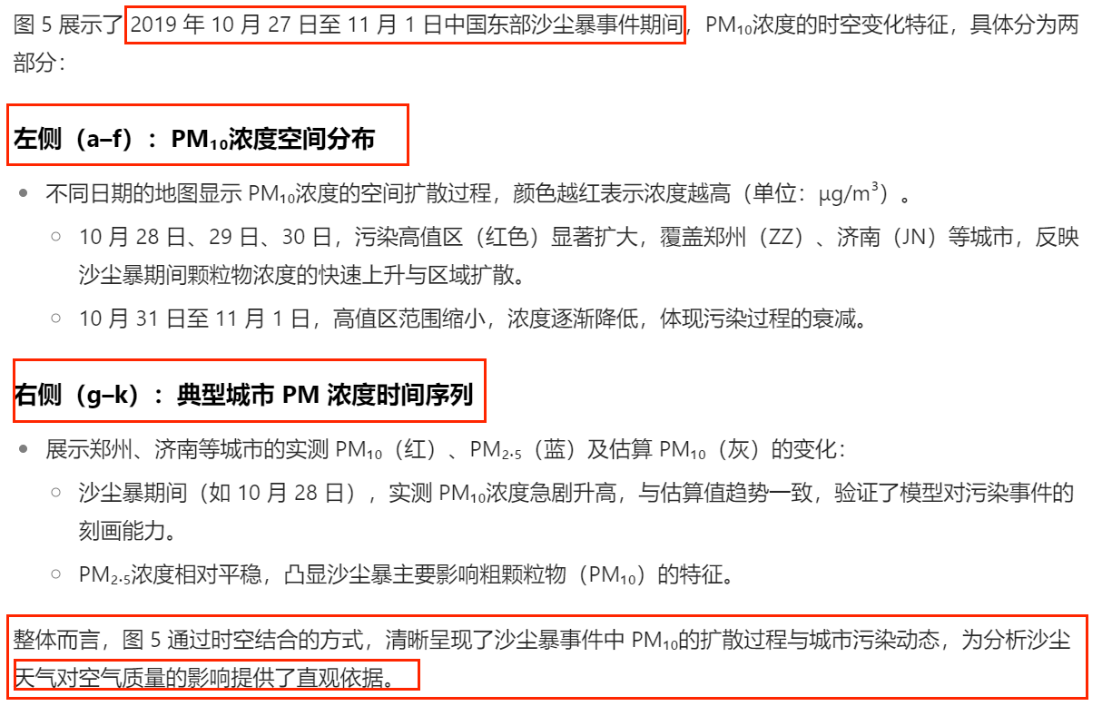

Slide 24
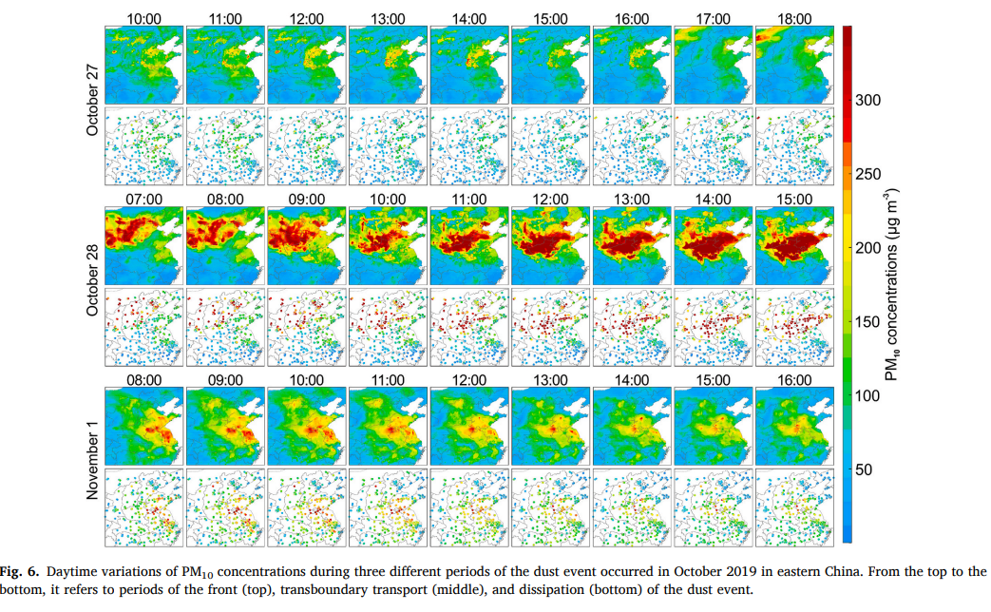
Notes:
图 6 展示了 2019 年 10 月中国东部沙尘事件中，PM₁₀浓度在三个阶段（沙尘前锋、跨边界传输、消散）的日间变化，具体分析如下：
1. 沙尘前锋阶段（10 月 27 日）
上排（空间分布）：PM₁₀浓度以蓝绿色为主，局部出现黄色，表明沙尘初始影响，浓度开始上升。
下排（站点数据）：地面站点 PM₁₀浓度随时间逐步升高，标志沙尘开始影响区域，污染初现。
2. 跨边界传输阶段（10 月 28 日）
上排（空间分布）：PM₁₀浓度显著升高，红色区域大面积扩展，显示沙尘跨区域传输，污染范围扩大。
下排（站点数据）：站点 PM₁₀浓度普遍处于高位（红、橙色点），反映沙尘传输过程中污染物的集中释放与扩散。
3. 消散阶段（11 月 1 日）
上排（空间分布）：PM₁₀浓度空间分布颜色变浅（以黄绿为主），高值区明显缩小，表明沙尘影响减弱。
下排（站点数据）：站点 PM₁₀浓度显著下降（蓝绿点增多），说明沙尘事件进入消散期，空气质量逐步恢复。
图 6 通过空间分布与站点数据结合，直观呈现了沙尘事件不同阶段 PM₁₀浓度的动态演变，为解析沙尘污染的发展、传输及消散过程提供了可视化证据。

Slide 25
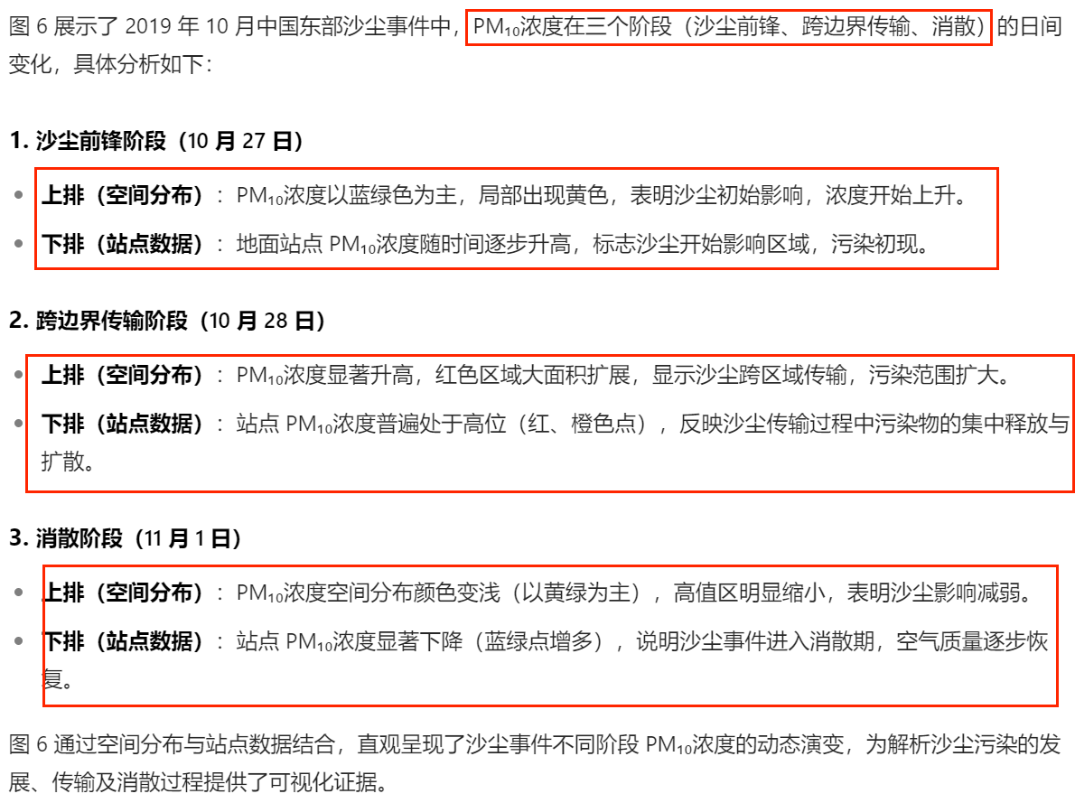

Slide 26
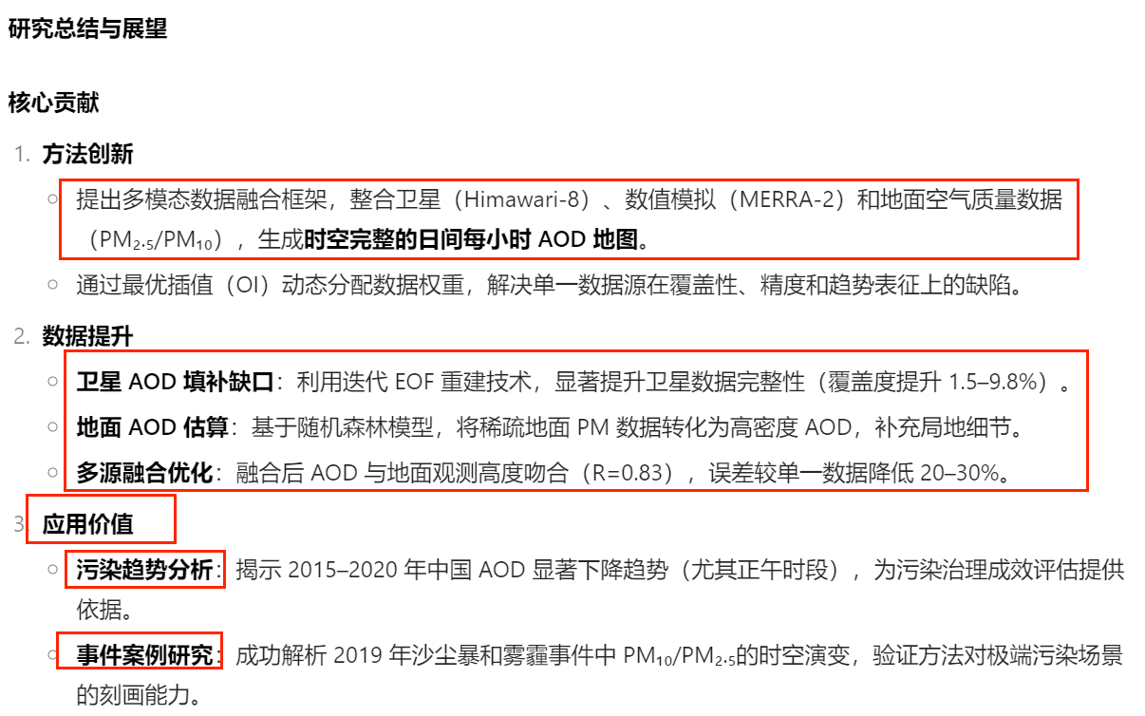
总结
Notes:
研究总结与展望
核心贡献
方法创新
提出多模态数据融合框架，整合卫星（Himawari-8）、数值模拟（MERRA-2）和地面空气质量数据（PM₂.₅/PM₁₀），生成时空完整的日间每小时 AOD 地图。
通过最优插值（OI）动态分配数据权重，解决单一数据源在覆盖性、精度和趋势表征上的缺陷。
数据提升
卫星 AOD 填补缺口：利用迭代 EOF 重建技术，显著提升卫星数据完整性（覆盖度提升 1.5–9.8%）。
地面 AOD 估算：基于随机森林模型，将稀疏地面 PM 数据转化为高密度 AOD，补充局地细节。
多源融合优化：融合后 AOD 与地面观测高度吻合（R=0.83），误差较单一数据降低 20–30%。
应用价值
污染趋势分析：揭示 2015–2020 年中国 AOD 显著下降趋势（尤其正午时段），为污染治理成效评估提供依据。
事件案例研究：成功解析 2019 年沙尘暴和雾霾事件中 PM₁₀/PM₂.₅的时空演变，验证方法对极端污染场景的刻画能力。
研究意义
方法论突破：为多源遥感与地面数据融合提供新范式，推动高精度空气质量监测技术发展。
实践价值：生成的高时空分辨率 AOD 数据集可支撑区域污染预警、暴露评估及政策制定，助力大气环境管理。
未来展望
结合深度学习优化数据融合精度，进一步降低极端天气下的误差。
扩展至全球范围，探索不同气候区气溶胶时空特征差异。
融合更多数据源（如无人机、激光雷达），提升模型适应性。
PPT 呈现建议
用图表对比融合前后的 AOD 覆盖与精度，突出方法优势。
引用关键指标（如 R=0.83，覆盖度提升率）增强说服力。
以污染事件案例图收尾，展示实际应用效果。

Slide 27
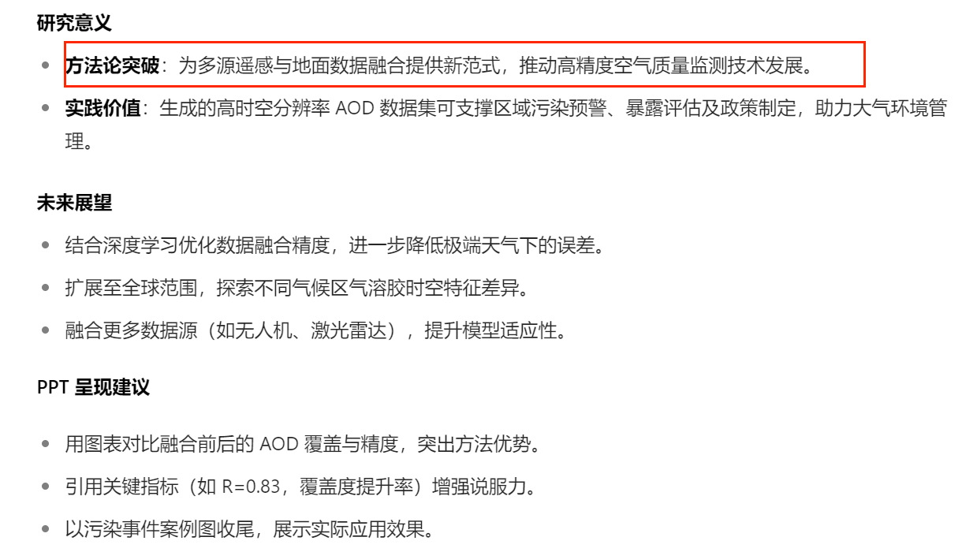

Slide 28
该方法是插值加数据融合是吗
Notes:
是的，该方法是插值技术与数据融合的结合，具体分为以下两个核心步骤：
1. 插值技术（填补缺口）
卫星 AOD 缺口填补：
使用迭代 EOF（经验正交函数）重建技术，通过时间序列的矩阵分解与重构，利用相邻时刻的卫星 AOD 数据填补当前时刻的云层遮挡缺口（如 Himawari-8 数据）。这一步属于插值，旨在提升卫星数据的空间完整性。
2. 数据融合（多源整合）
多模态 AOD 融合：
采用最优插值（OI）框架，将以下数据融合生成全覆盖 AOD 地图：
背景场：重采样后的数值模拟 AOD（MERRA-2），提供宏观趋势。
观测数据：填补缺口后的卫星 AOD（EOF 插值结果）和地面估算 AOD（基于 PM 数据的随机森林模型），补充局地细节。
权重分配：通过计算背景场相关长度与观测误差协方差，动态分配数据权重（卡尔曼增益），平衡宏观趋势与局部精度。
两者的协同作用
插值是基础：EOF 插值解决卫星数据的缺失问题，为融合提供更完整的观测输入。
融合是核心：将插值后的卫星数据、模拟数据和地面估算数据整合，通过 OI 框架优化全局一致性，最终生成时空连续、高精度的 AOD 产品。

Slide 29
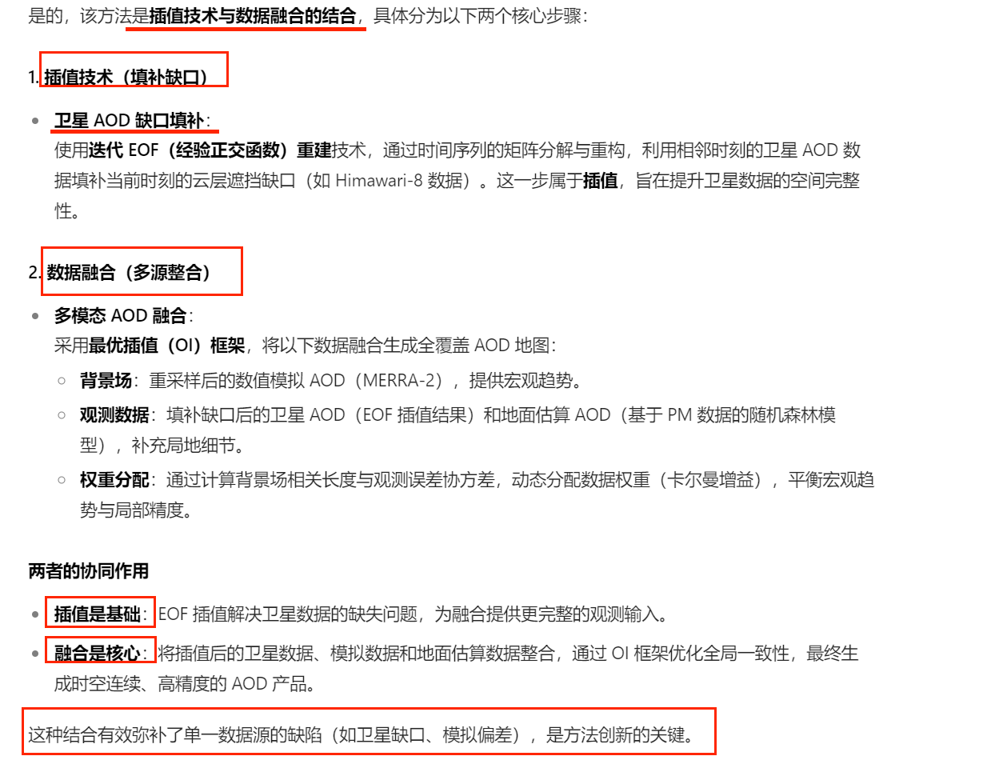

Slide 30
该实验更加偏向环境分析，而不是机器学习是吗
Notes:
是的，该实验的核心目标是**解决环境科学问题**（如气溶胶污染监测与评估），而机器学习仅作为辅助工具，整体更偏向**环境分析与数据融合技术的交叉应用**。具体分析如下：
### **1. 研究目标的环境属性**
- **核心问题**：
研究旨在通过多源数据融合生成**时空完整的AOD数据集**，支撑**区域空气质量评估**（如污染趋势分析、沙尘暴/雾霾事件解析）。
- **应用场景**：
- 揭示中国AOD长期下降趋势（2015–2020年），评估污染治理成效。
- 解析沙尘暴和雾霾事件中PM₁₀/PM₂.₅的时空演变，辅助污染溯源与应急响应。
这些均属于**环境科学领域**的典型任务。
### **2. 机器学习的角色**
- **工具性应用**：
- **随机森林模型**：用于基于地面PM数据估算局地AOD（\( \text{AOD}_{\text{PM}} \)），仅作为数据融合的输入之一。
- **DBN（深度信念网络）**：作为对比方法用于降尺度模拟数据，但效果不如多源融合框架（如\( \text{AOD}_{\text{MEP}} \)）。
- **非核心创新点**：
机器学习未提出新算法，而是借鉴已有模型（如随机森林）解决特定问题（如PM到AOD的转换）。研究的方法论创新在于**多模态数据融合框架**（最优插值+EOF插值），而非机器学习本身。
### **3. 与纯机器学习研究的区别**
- **数据融合为主导**：
研究以**最优插值（OI）框架**为核心，通过动态权重分配整合多源数据（卫星、模拟、地面），机器学习仅处理部分数据（如地面PM估算）。
- **环境驱动的验证**：
最终评估指标聚焦于环境科学目标（如AOD与地面观测的相关性、污染事件刻画能力），而非机器学习模型的性能提升。
### **总结**
该实验是**环境科学与数据融合技术的结合**，机器学习作为辅助工具用于局部数据处理，研究的核心贡献在于：
1. 提出多源数据融合框架解决环境监测中的时空覆盖与精度问题；
2. 生成的高时空分辨率AOD数据集为环境分析提供了新的数据基础。
若需强化机器学习元素，可进一步探索深度学习在AOD预测或融合权重优化中的应用，但当前研究的重心在环境领域。

Slide 31
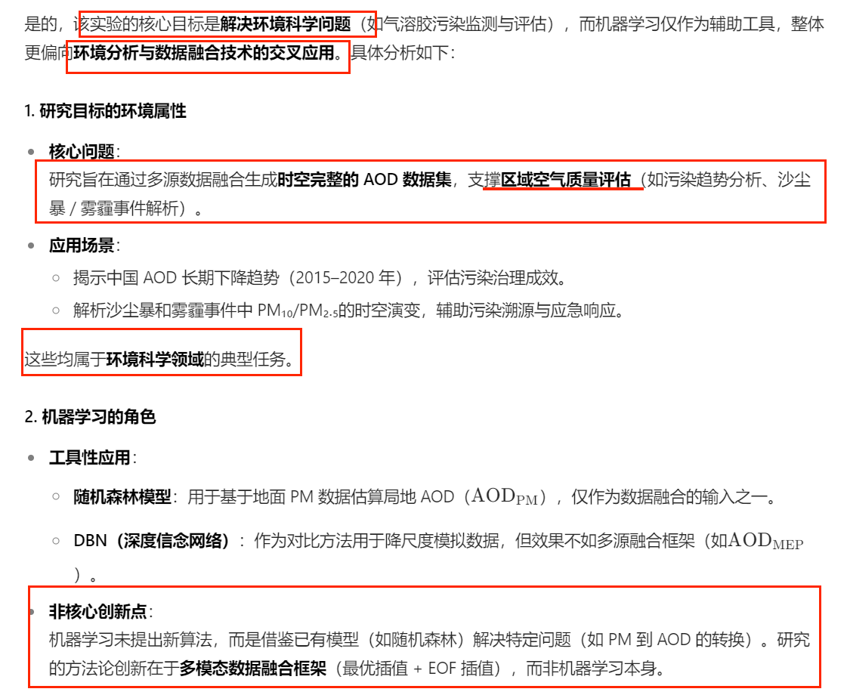

Slide 32
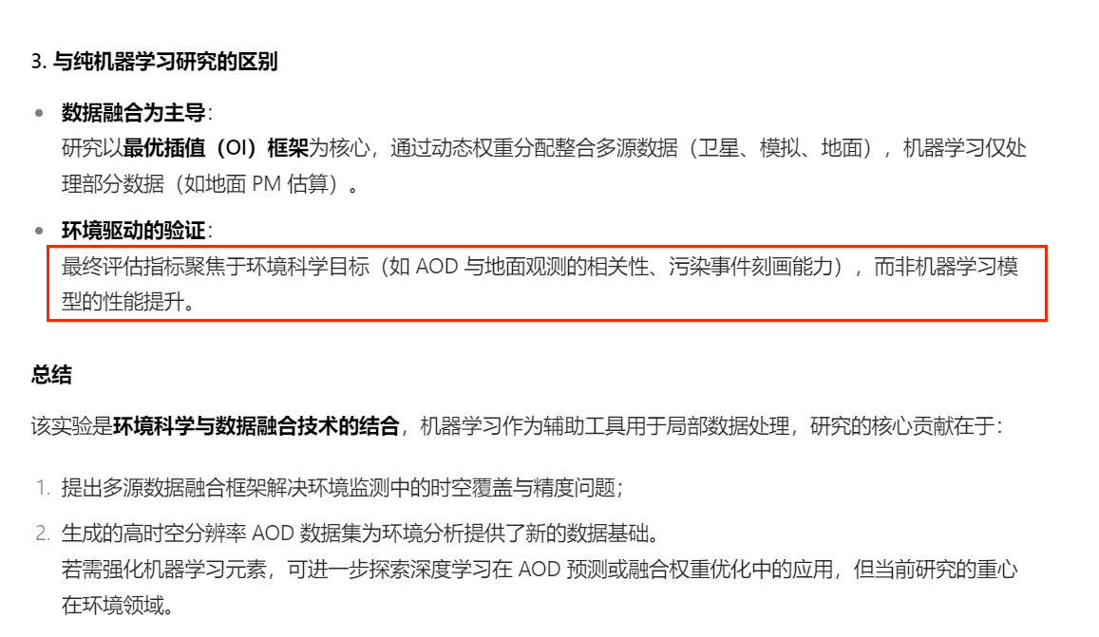

Slide 33
目录 | CONTENT
1
论文阅读
2
未来计划
Notes:
精力管理

Slide 34

请指正
Thank You

